Slide 1



Notes:
Bài giảng thiết kế bởi: Hương Thảo - 0972115126

Slide 2




Slide 3
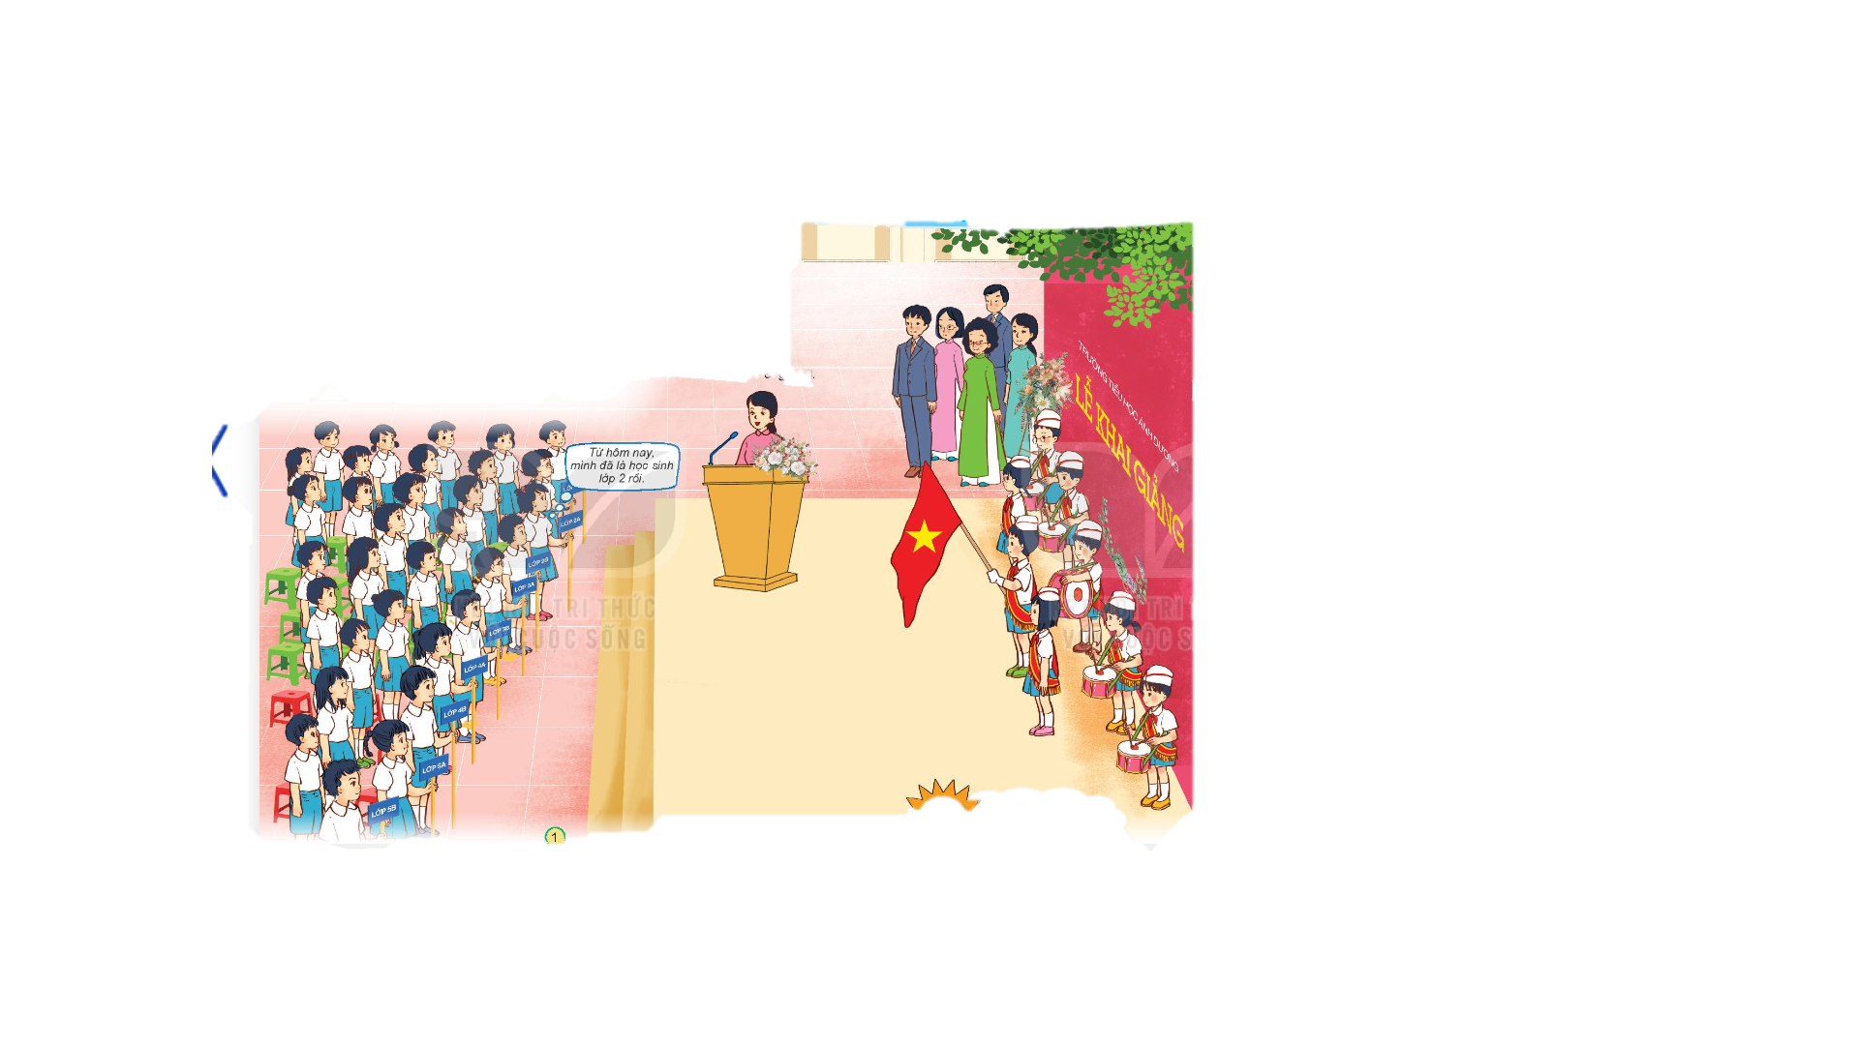
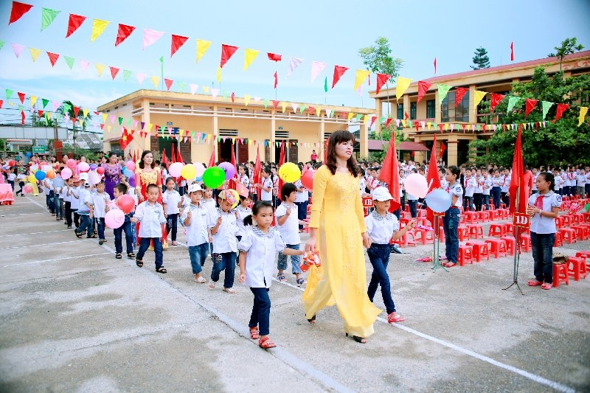
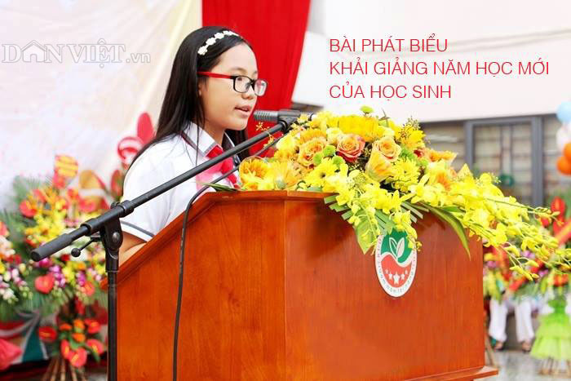
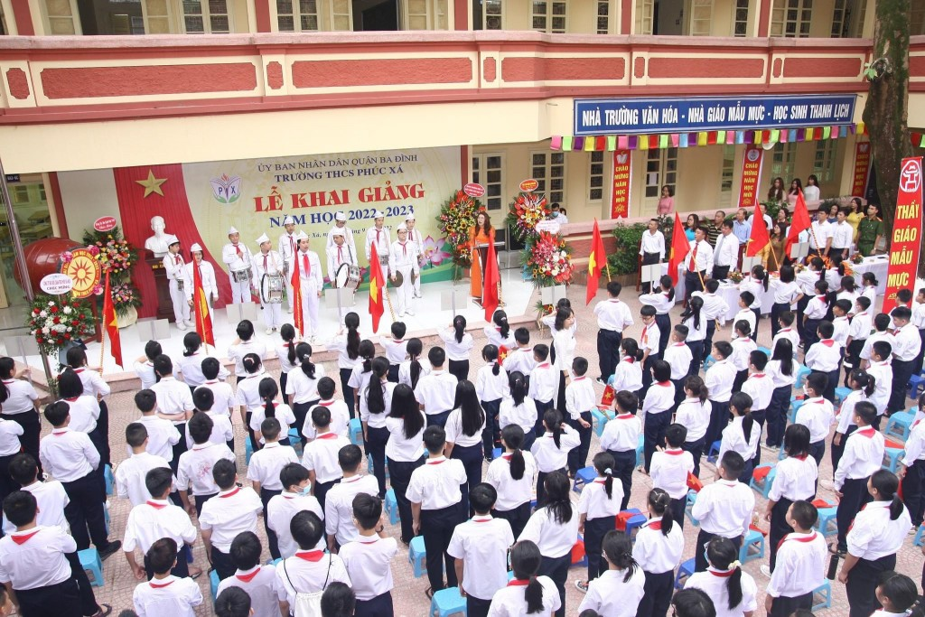
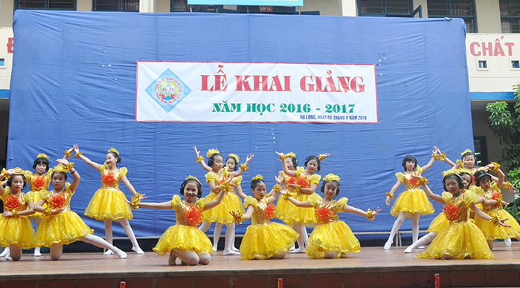
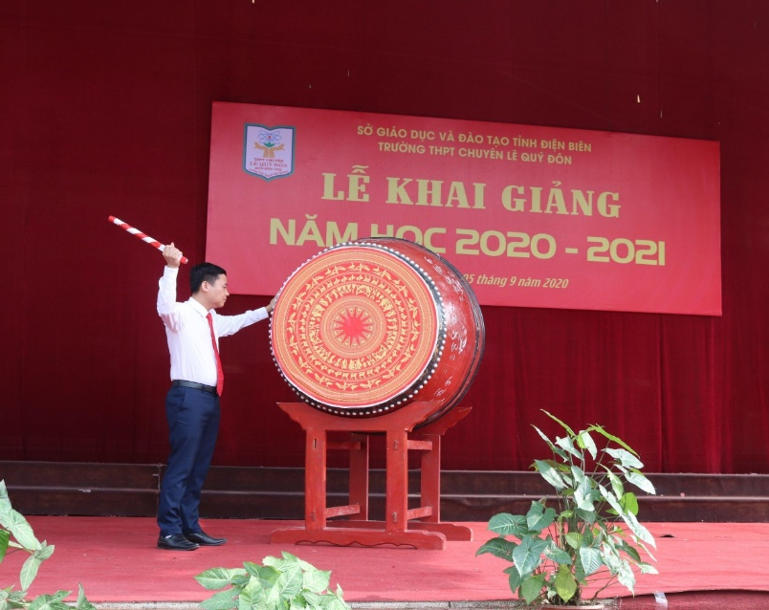
Quan sát tranh và kể các hoạt động diễn ra trong ngày khai giảng?
1
2
3
4
5
6

Slide 4

Thảo luận nhóm đôi
Kể các hoạt động diễn ra trong lễ khai giảng.
Trong ngày khai giảng các bạn tham gia với cảm xúc như thế nào?

Slide 5
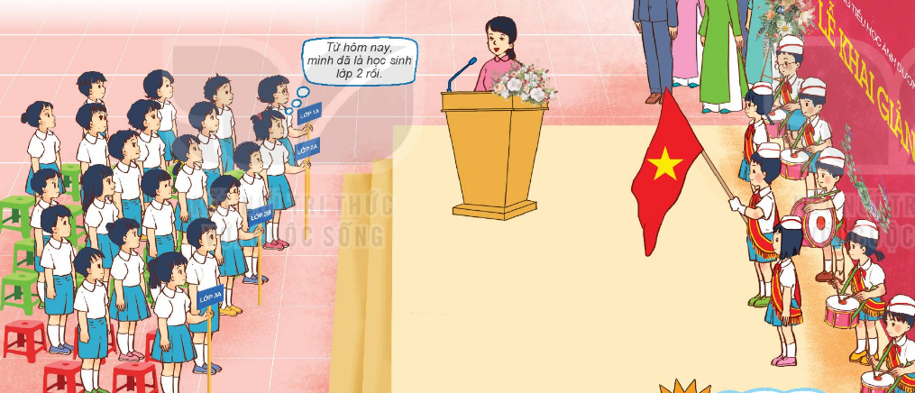
Tập trung toàn trường và làm lễ khai giảng

Slide 6




Các bạn học sinh háo hức chuẩn bị những gì trong ngày khai giảng?
Các bạn mặc quần áo như thế nào?
Bố mẹ chuẩn bị giúp em những gì cho ngày khai giảng?

Slide 7
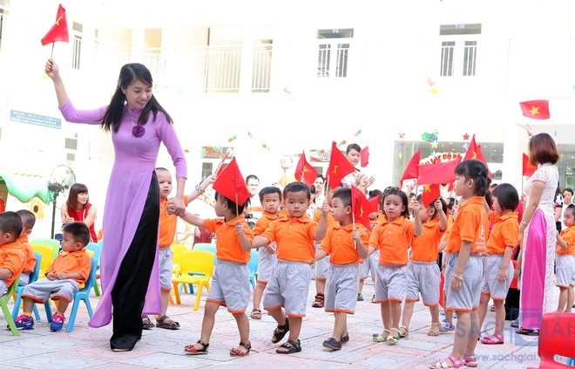
NGÀY LỄ KHAI GIẢNG CÓ Ý NGHĨA GÌ?

Slide 8

Lễ khai giảng là dịp để đón chào năm học mới, HS toàn trường được nghe thầy cô giáo truyền đạt những nhiệm vụ trọng tâm trong năm học và hướng phấn đấu để thực hiện tốt mục tiêu này.

Slide 9


Slide 10

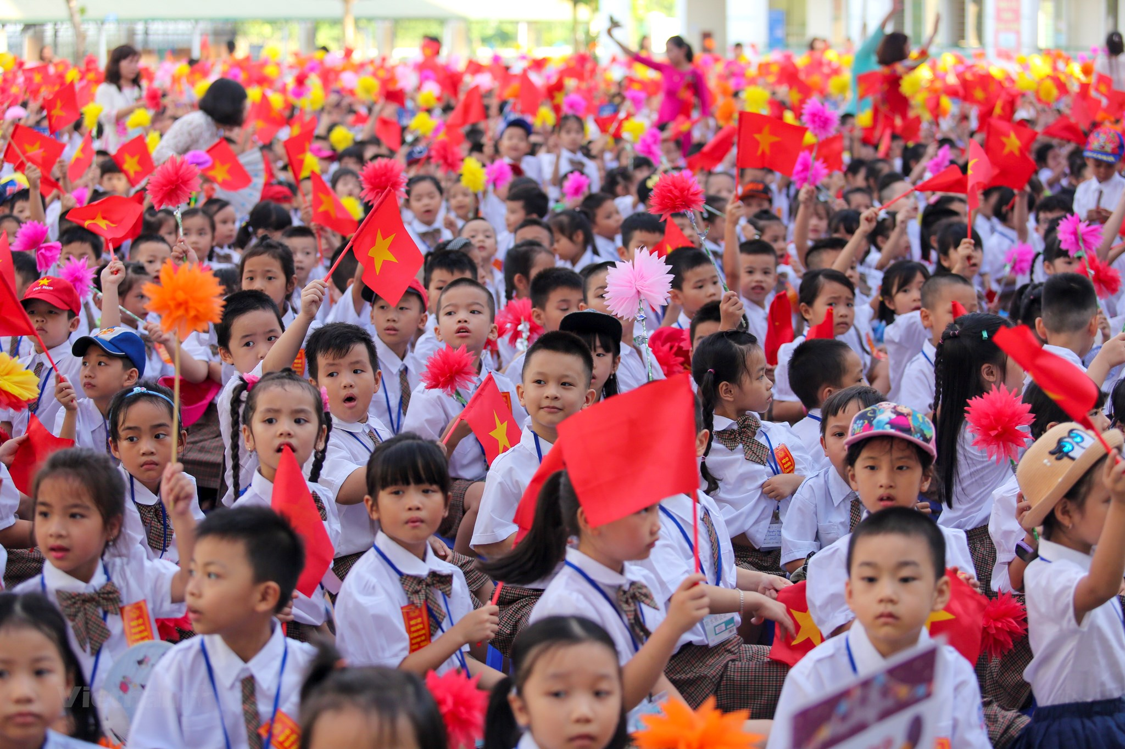
Thảo luận nhóm 4
Kể lại các hoạt động diễn ra trong buổi khai giảng ở trường em
Em đã tham gia vào những hoạt động nào trong buổi lễ đó?
Trường em có hoạt động nào khác với trường của Minh và Hoa?

Slide 11




Cảm xúc của em đối với ngày khai giảng là gì?

Slide 12
Kết luận:
Có nhiều hoạt động trong buổi lễ khai giảng. Tùy điều kiện của từng trường mà tổ chức các hoạt động phù hợp

Slide 13

Về nhà
Kể cho người thân nghe về các hoạt động trong ngày khai giảng của em
Vẽ tranh mô tả hoạt động mà em yêu thích nhất trong ngày khai giảng

Slide 14
